Slide 1
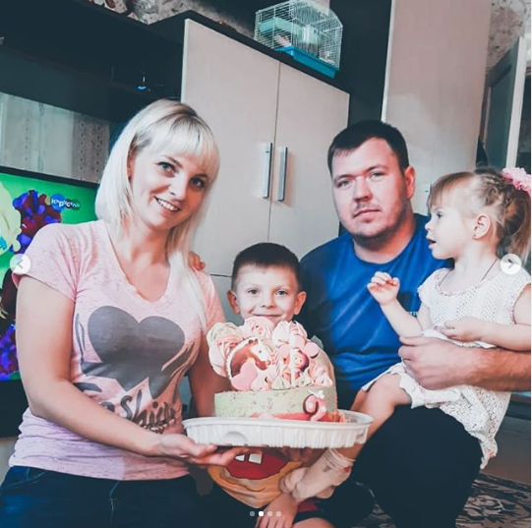
Семья – источник вдохновения
Номинация:
Родословная моей семьи
Автор: Васильев Денис
ученик 1 «В» класса
МОУ «СОШ № 21» ЭМР
Руководитель: Выскуб С.Н.

Slide 2
Проектно-исследовательская работа:
Постановка проблемы
Что я могу узнать о своей семье и родословной
Цель работы
Больше узнать о своей семье
Составить семейное древо
Задачи
Узнать подробнее о членах своей семьи;
Привлечь к участию в создании семейного древа родственников,
Послушать рассказы о членах своей семьи;
Построить по рассказам членов семьи родословное древо

Slide 3
Васильева Юлия Александровна (мама)
Васильев Дмитрий Николаевич (папа)
Гордеев Александр Михайлович (дедушка)
Гордеева (Зотова) Татьяна Ивановна (бабушка)
Васильева (Коковалова) Татьяна Дмитриевна (бабушка)
Васильев Николай Николаевич (дедушка)
Гордеева Нина Яковлевна (прабабушка)
Гордеев Михаил Константинович (прадед)
Зотова (Савикова) Александра Ивановна (прабабушка)
Зотов Иван Григорьевич (прадед)
Курогло Валентина Анатольевна (прабабушка)
Курогло Дмитрий Иванович (прадед)
Васильева Мария Ивановна (прабабушка)
Васильев Николай Ефимович (прадед)
Васильева Маргарита Дмитриевна
Васильев Денис Дмитриевич

Slide 4
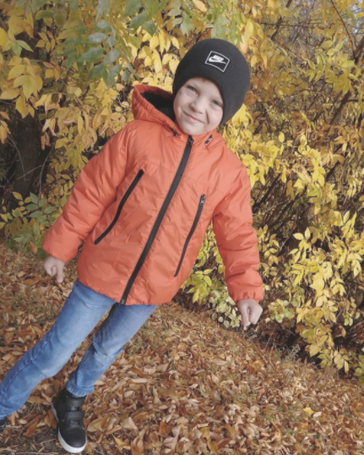
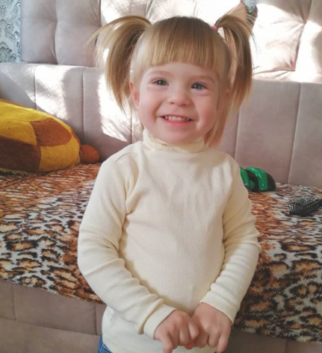
Знакомьтесь, это
Я
Васильев
Денис Дмитриевич
Моя сестра
Васильева
Маргарита Дмитриевна
Я родился
10 сентября 2013 г
В сентябре я поступил в 1 класс
МОУ «СОШ № 21»
Маргарита младше меня на 3 года и во всем мне подражает. Я очень люблю свою сестренку и стараюсь учить её только хорошему.

Slide 5
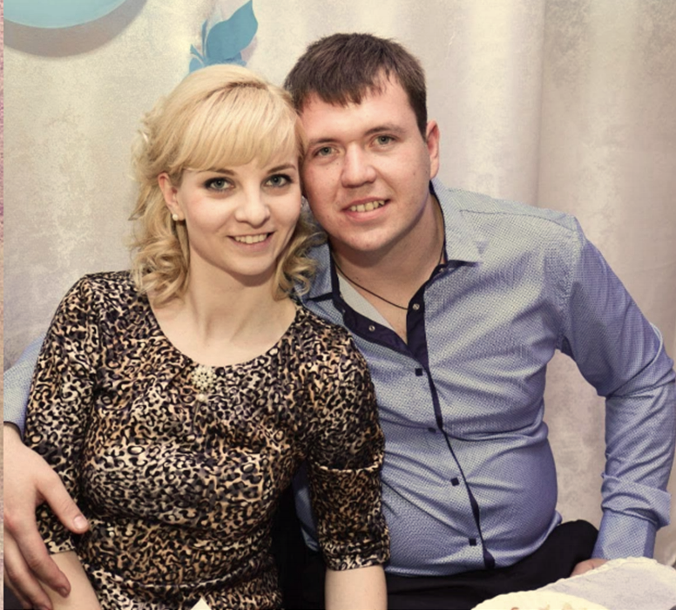
Мои родители
Мама
Васильева (Гордеева)
Юлия Александровна
Папа
Васильев
Дмитрий Николаевич
Я стараюсь во всем помогать маме
Папа учит меня новому и интересному в мире техники

Slide 6
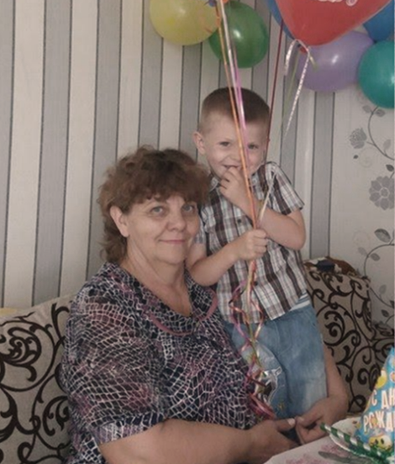
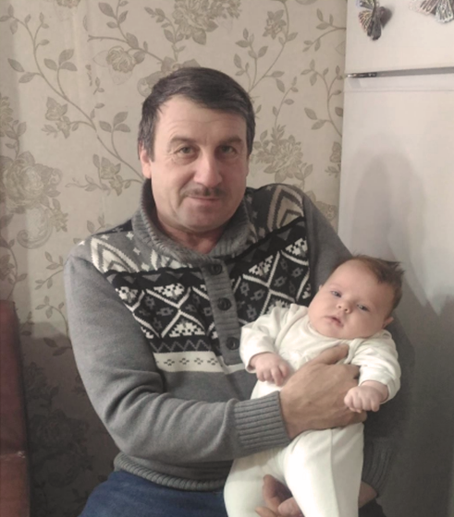
Мои бабушки и дедушки
Моя бабушка - Гордеева Татьяна Ивановна, она проработала преподавателем русского языка и литературы. более 30 лет. Сейчас моя бабуля на пенсии. Она очень любит выпекать сладости и вязать
Мой дедушка - Гордеев Александр Михайлович, индивидуальный предприниматель, очень любит заниматься машинами и меня учит

Slide 7
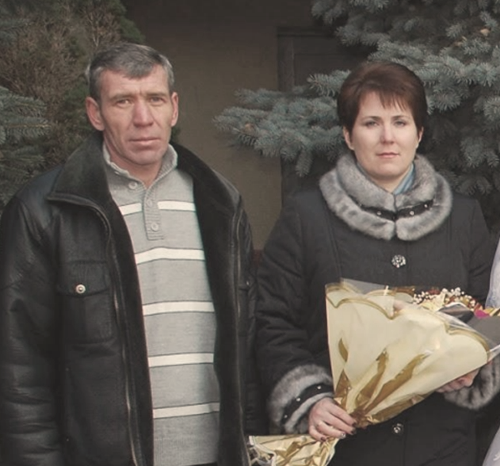
Мои бабушки и дедушки
Мой дедушка - Васильев Николай Николаевич, он работал преподавателем физкультуры, стаж более 30 лет. На данной момент он на пенсии. Любит домашних животных и технику
Мы с ним большие друзья
Моя бабушка - Васильева Татьяна Дмитриевна, она работает заместителем главы администрации в Лысогорском районе, любит выращивать цветы

Slide 8
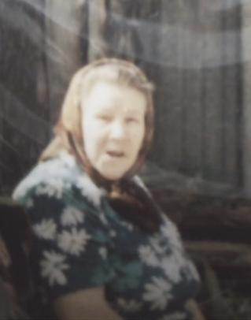
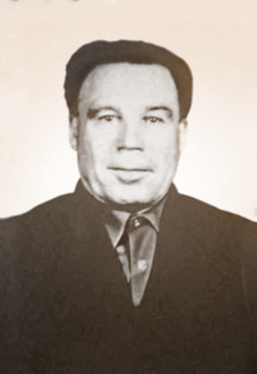
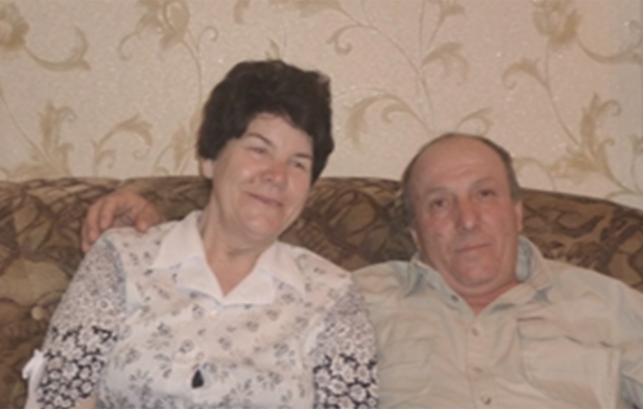
Мои прабабушки и прадедушки
Прабабушка - Гордеева Нина Яковлевна
Прадедушка - Гордеев Михаил Константинович
Прабабушка - Курогло Валентина Анатольевна
Прадедушка - Курогло Дмитрий Иванович

Slide 9
“Человеку важно знать свои корни – отдельному человеку, семье народу – тогда и воздух, которым мы дышим будет целебен и вкусен, дороже будет взрастившая нас земля и легче будет чувствовать назначение и смысл человеческой жизни”
Василий Песков

Slide 10
Вывод:
Цель работы достигнута;
Работая над проектом я изучил историю своей семьи до 5 поколения;
Узнал, как жили и чем занимались мои родственники;
Составил родословное древо своей семьи
В истории моей семьи осталось еще много не рассмотренного и неизученного. Работа по изучению родословной будет продолжена

